Slide 1
23 vs. 8
Начать игру
Правила игры

Slide 2
Правила игры
В игре принимают участие две команды. Команда мальчиков и команда девочек.
Задачи команд быстрее соперников открыть свою открытку.
Девочки открывают розовое поле.
Мальчики открывают зелёное поле.
Для этого командам необходимо ответить на ряд вопросов, связанных с праздниками.
Мальчики отвечают на вопросы, связанные с Международным женским днём, а девочки - с Днём защитника Отечества.
По жребию определяется та команда, которая начинает игру первой.
Нажав на клетку игрового поля, команда должна будет ответить на вопрос. Если команда ответила правильно, то она может сделать ещё один ход. Если неправильно, то ход переходит к команде соперника.
Выигрывает та команда, которая быстрее другой откроет свою открытку.
← Назад

Slide 4
Ответьте на вопрос
Праздник 8 Марта появился, как известно, в результате борьбы трудящихся женщин за равноправие. Идея празднования Международного женского дня принадлежит именно ей. Она-то в начале 20 века на пару с подругой, Розой Люксембург, и призывала представительниц прекрасного пола устраивать в этот день митинги и шествия, привлекая всеобщее внимание к проблемам женщин.
Клара Цеткин
Надежда Крупская
Инесса Арманд
Айседора Дункан

Slide 5
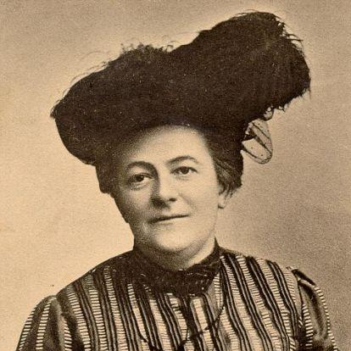
Вы ответили верно
Клара Цеткин (1857–1933) – немецкий политик, активистка борьбы за права женщин. Клара Цеткин сыграла важную роль в основании Второго интернационала и подготовила для его Учредительного конгресса речь о роли женщин в революционной борьбе. Считается, что она является автором идеи Международного женского дня – 8 Марта.
Вернуться назад

Slide 6
Вы ответили неверно
Правильный ответ
Клара Цеткин (1857–1933) – немецкий политик, активистка борьбы за права женщин. Клара Цеткин сыграла важную роль в основании Второго интернационала и подготовила для его Учредительного конгресса речь о роли женщин в революционной борьбе. Считается, что она является автором идеи Международного женского дня – 8 Марта.
Вернуться назад

Slide 7
Ответьте на вопрос
Именно этот цветок являлся главным символом 8 Марта в СССР.
Роза
Мимоза
Гладиолус
Хризантема

Slide 8
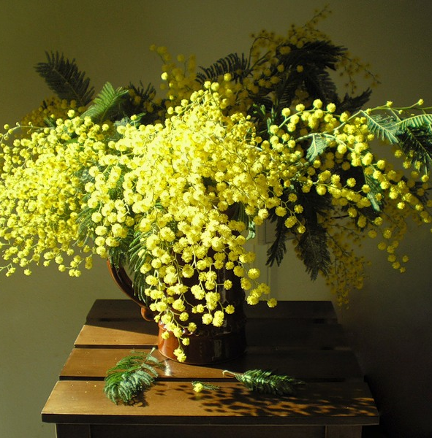
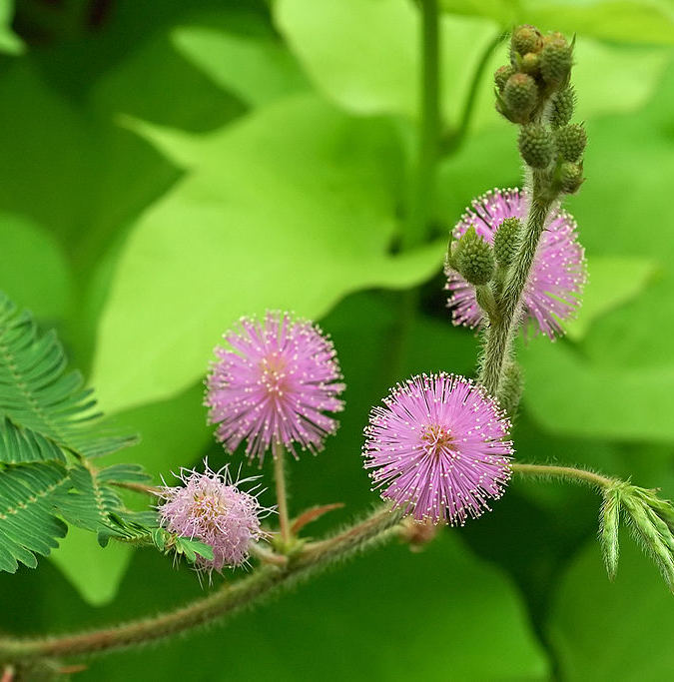
Вы ответили верно
Вы ответили верно
Главным символом 8 Марта в СССР являлась мимоза. Однако на деле это привычное всем растение, ассоциирующееся с праздником, вовсе не мимоза, а акация серебристая. Правда, относится она к подсемейству Мимозовых, что, по всей видимости, и вызвало всеобщее заблуждение.
Акация серебристая
Мимоза стыдливая
Вернуться назад

Slide 9
Вы ответили неверно
Ваш ответ не верен
Правильный ответ
Главным символом 8 Марта в СССР являлась мимоза. Однако на деле это привычное всем растение, ассоциирующееся с праздником, вовсе не мимоза, а акация серебристая. Правда, относится она к подсемейству Мимозовых, что, по всей видимости, и вызвало всеобщее заблуждение.
Акация серебристая
Мимоза стыдливая
Вернуться назад

Slide 10
Ответьте на вопрос
Именно в этот день праздник 8 Марта отмечался по юлианскому календарю в Российской Империи.
23 февраля
7 ноября
9 мая
1 апреля

Slide 11
Вы ответили верно
Вы ответили верно
Парадоксально, но факт! До 1918 года – введения на территории бывшей Российской Империи нового григорианского календаря –
День борьбы за права женщин праздновался 23 февраля, то есть в день, который сегодня является мужским праздником.
Вернуться назад

Slide 12
Вы ответили неверно
Ваш ответ не верен
Правильный ответ
Парадоксально, но факт! До 1918 года – введения на территории бывшей Российской Империи нового григорианского календаря –
День борьбы за права женщин праздновался 23 февраля, то есть в день, который сегодня является мужским праздником.
Вернуться назад

Slide 13
Ответьте на вопрос
Удивительно, но Международный женский день послужил началом для довольно знакового в истории нашей страны исторического события.
Февральская революция
Перенос столицы в Санкт-Петербург
Путч
ГКЧП
Провозглашение независимости России

Slide 14
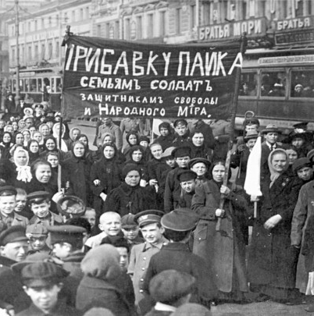
Вы ответили верно
Вы ответили верно
В 1917 году (23 февраля по старому или 8 марта по новому стилю) в Петрограде прошла демонстрация женщин с лозунгом «Хлеба и мира!», поддержанная на следующий день рабочими Путиловского завода и приведшая к стычкам с полицией и массовым уличным беспорядкам, послужившим, в свою очередь, отречению от престола государя-императора Николая II и началу Февральской революции.
Вернуться назад

Slide 15
Вы ответили неверно
Ваш ответ не верен
Правильный ответ
В 1917 году (23 февраля по старому или 8 марта по новому стилю) в Петрограде прошла демонстрация женщин с лозунгом «Хлеба и мира!», поддержанная на следующий день рабочими Путиловского завода и приведшая к стычкам с полицией и массовым уличным беспорядкам, послужившим, в свою очередь, отречению от престола государя-императора Николая II и началу Февральской революции.
Вернуться назад

Slide 16
Ответьте на вопрос
Именно таким по счёту в календаре идёт день 8 марта в невисокосные годы.
67-й день года
70-й день года
68-й день года
50-й день года

Slide 17
Вы ответили верно
Вы ответили верно
8 марта – 67-й день года (68-й – в високосные годы) в григорианском календаре.
Вернуться назад

Slide 18
Вы ответили неверно
Ваш ответ не верен
Правильный ответ
8 марта – 67-й день года (68-й – в високосные годы) в григорианском календаре.
Вернуться назад

Slide 19
Ответьте на вопрос
Родители этого популярного советского киноактёра, родившегося 7 марта, преднамеренно указали в его свидетельстве о рождении восьмое число.
Николай Караченцов
Эммануил Виторган
Андрей Миронов
Александр Абдулов

Slide 20
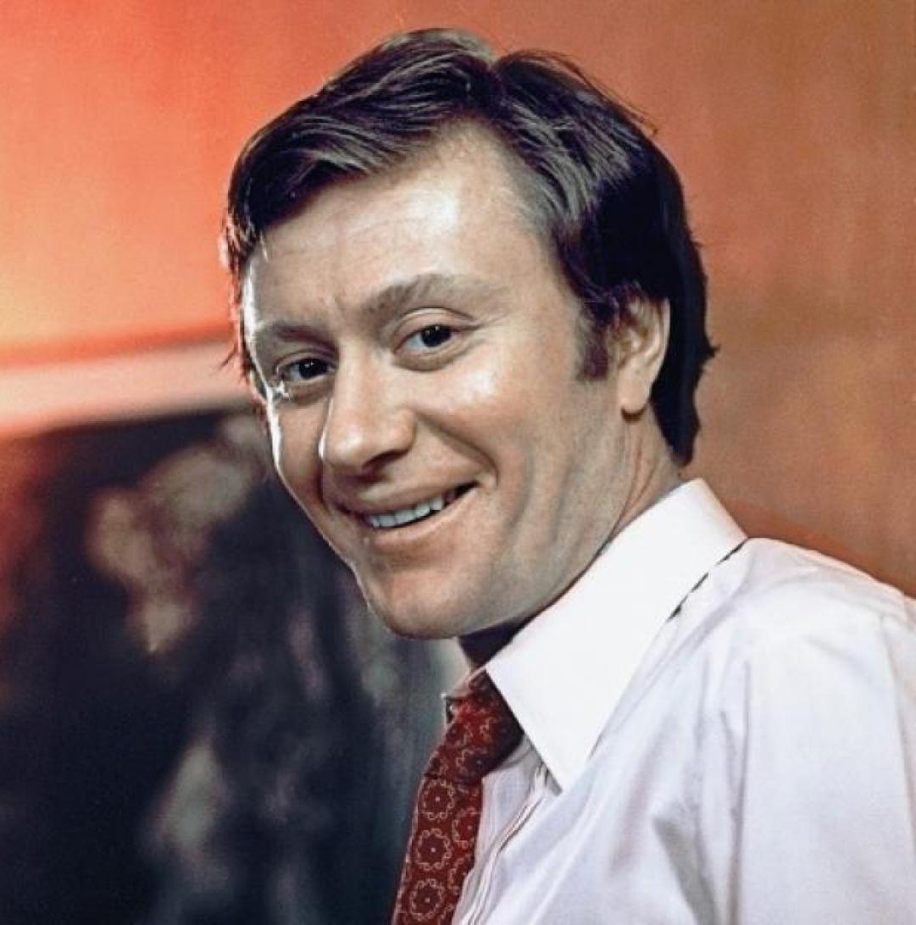
Вы ответили верно
Вы ответили верно
Кто же не знает популярного советского киноактёра Андрея Миронова? Родился будущий талант накануне Международного женского праздника – 7 марта 1941 года. Однако родители мальчика, словно предусмотрев ему судьбу всеобщего любимца, в свидетельстве о рождении указали дату 8 марта. «Андрей – подарок женщинам в женский день!» – с гордостью и любовью заявили они.
Вернуться назад

Slide 21
Вы ответили неверно
Ваш ответ не верен
Правильный ответ
Кто же не знает популярного советского киноактёра Андрея Миронова? Родился будущий талант накануне Международного женского праздника – 7 марта 1941 года. Однако родители мальчика, словно предусмотрев ему судьбу всеобщего любимца, в свидетельстве о рождении указали дату 8 марта. «Андрей – подарок женщинам в женский день!» – с гордостью и любовью заявили они.
Вернуться назад

Slide 22
Ответьте на вопрос
Именно на поверхности этого небесного тела нашей солнечной системы, советские учёные 8 марта 1971 года в честь Международного женского дня дважды нарисовали цифру «8».
Луна
Земля
Марс
Венера

Slide 23
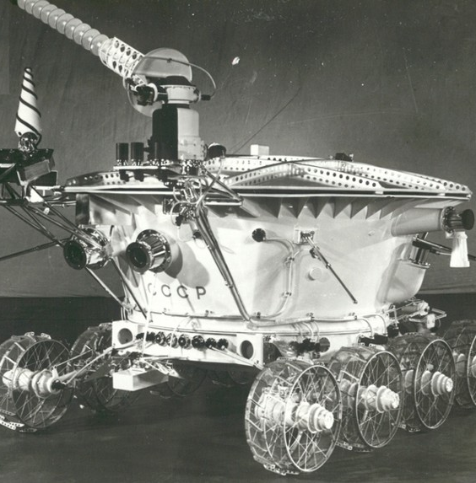
Вы ответили верно
Вы ответили верно
8 марта 1971 года операторы «Лунохода-1» в честь праздника дважды «нарисовали» колёсами цифру «8» на спутнике Земли Луне.
Вернуться назад

Slide 24
Вы ответили неверно
Ваш ответ не верен
Правильный ответ
8 марта 1971 года операторы «Лунохода-1» в честь праздника дважды «нарисовали» колёсами цифру «8» на спутнике Земли Луне.
Вернуться назад

Slide 25
Ответьте на вопрос
Впервые в нашей стране 8 Марта было отмечено в 1913 году, и его празднование прошло в довольно необычной форме.
Научная конференция
Экскурсия по музею
Экскурсия по музею
Спиритический сеанс

Slide 26
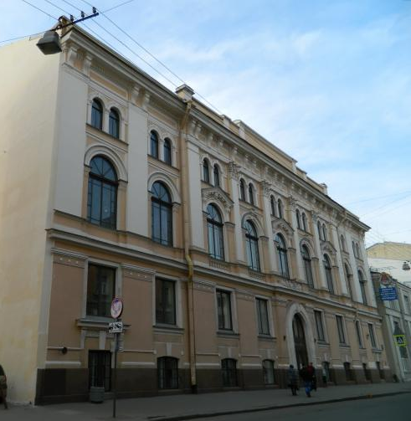
Вы ответили верно
Вы ответили верно
В России впервые Международный женский день отмечался в 1913 году в Петербурге. В прошении на имя градоначальника было заявлено об организации «...научного утра по женскому вопросу». Власти дали разрешение, и 2 марта 1913 года в здании Калашниковской хлебной биржи на Полтавской улице собралось полторы тысячи человек. Повестка дня научных чтений включала вопросы: право голоса для женщин, государственное обеспечение материнства, о дороговизне жизни и т.д.
Калашниковская хлебная биржа
Вернуться назад

Slide 27
Вы ответили неверно
Ваш ответ не верен
Правильный ответ
В России впервые Международный женский день отмечался в 1913 году в Петербурге. В прошении на имя градоначальника было заявлено об организации «...научного утра по женскому вопросу». Власти дали разрешение, и 2 марта 1913 года в здании Калашниковской хлебной биржи на Полтавской улице собралось полторы тысячи человек. Повестка дня научных чтений включала вопросы: право голоса для женщин, государственное обеспечение материнства, о дороговизне жизни и т.д.
Калашниковская хлебная биржа
Вернуться назад

Slide 28
Ответьте на вопрос
В этой стране 8 марта не является выходным днём. Причём на протяжении почти половины 20 века этот день считался праздничным только в восточной части страны.
Франция
Италия
Англия
Германия

Slide 29
Вы ответили верно
Вы ответили верно
Это Германия. До падения Берлинской стены и объединения ФРГ и ГДР немцы из Восточной Германии активно поздравляли женщин, в то время как в Западной о такой традиции даже не слышали.
Вернуться назад

Slide 30
Вы ответили неверно
Ваш ответ не верен
Правильный ответ
Это Германия. До падения Берлинской стены и объединения ФРГ и ГДР немцы из Восточной Германии активно поздравляли женщин, в то время как в Западной о такой традиции даже не слышали.
Вернуться назад

Slide 31
Ответьте на вопрос
В 1950 году правительство СССР решило «порадовать» женщин, а заодно и мировую общественность довольно неожиданным «подарком». Как вы думаете, каким именно?
Объявило 8 марта выходным днём
Сообщило о выходе человека в космос
Признало факт репрессий
Заявило о наличии атомной бомбы

Slide 32
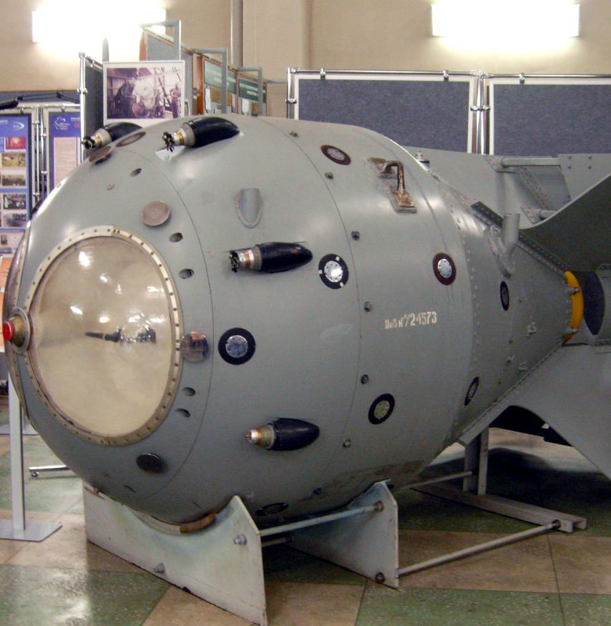
Вы ответили верно
Вы ответили верно
8 марта 1950 года, в женский день, правительство СССР заявило о наличии атомной бомбы.
Вернуться назад

Slide 33
Вы ответили неверно
Ваш ответ не верен
Правильный ответ
8 марта 1950 года, в женский день, правительство СССР заявило о наличии атомной бомбы.
Вернуться назад

Slide 34
Ответьте на вопрос
8 марта француженка Элиз де Ларош стала первой в мире женщиной, которая официально получила удостоверение на управление данным техническим средством передвижения.
Автомобиль
Аэроплан
Катер
Паровоз

Slide 35
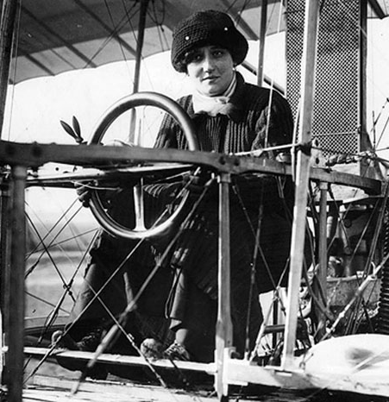
Вы ответили верно
Вы ответили верно
8 марта 1910 года французская баронесса Элиз де Ларош совершила экзаменационный полёт и стала обладательницей звания первой в мире женщины-пилота, обладающей лицензией на управление аэропланом. Символичное присвоение такого статуса в этот день является простой случайностью, тогда женский день ещё не отмечали, хотя учреждён праздник был в том же году.
Вернуться назад

Slide 36
Вы ответили неверно
Ваш ответ не верен
Правильный ответ
8 марта 1910 года французская баронесса Элиз де Ларош совершила экзаменационный полёт и стала обладательницей звания первой в мире женщины-пилота, обладающей лицензией на управление аэропланом.
Символичное присвоение такого статуса в этот день является простой случайностью, тогда женский день ещё не отмечали, хотя учреждён праздник был в том же году.
Вернуться назад

Slide 37
Ответьте на вопрос
Как вы думаете, что не дарили в Международный женский день женщинам нашей страны вплоть до 60-х годов XX века?
Духи
Цветы
Конфеты
Мягкие игрушки

Slide 38
Вы ответили верно
Вы ответили верно
До 60-х годов XX века женщинам Советского Союза на 8 Марта не дарили цветов. Просто так не было принято.
Вернуться назад

Slide 39
Вы ответили неверно
Ваш ответ не верен
Правильный ответ
До 60-х годов XX века женщинам Советского Союза на 8 Марта не дарили цветов. Просто так не было принято.
Вернуться назад

Slide 40
Ответьте на вопрос
Именно такое название праздник День защитника Отечества носил с 1946 по 1993 годы.
День Советской Армии и Военно-Морского флота
День Красной Армии
и Флота
День защитника
Родины
День Красной
Армии

Slide 41
Вы ответили верно
Вы ответили верно
«День Советской Армии и Военно-Морского Флота» – это официальное название праздника с 1946 по 1993 год.
Вернуться назад

Slide 42
Вы ответили неверно
Ваш ответ не верен
Правильный ответ
«День Советской Армии и Военно-Морского Флота» – это официальное название праздника с 1946 по 1993 год.
Вернуться назад

Slide 43
Ответьте на вопрос
Именно этот предмет принято считать первым официальным подарком на 23 Февраля.
Медаль
Монета
Набор солдатиков
Почётная грамота

Slide 44
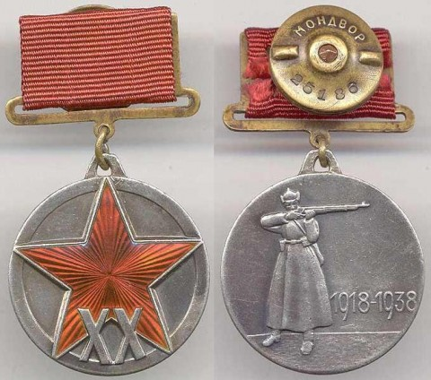
Вы ответили верно
Вы ответили верно
Вначале на 23 Февраля не было предусмотрено никаких подарков, только митинги и торжественные мероприятия.
Первым подарком на этот праздник можно считать медаль, которую в 1938 году выпустили к 20-летнему юбилею рабоче-крестьянской армии.
Вернуться назад

Slide 45
Вы ответили неверно
Ваш ответ не верен
Правильный ответ
Вначале на 23 Февраля не было предусмотрено никаких подарков, только митинги и торжественные мероприятия.
Первым подарком на этот праздник можно считать медаль, которую в 1938 году выпустили к 20-летнему юбилею рабоче-крестьянской армии.
Вернуться назад

Slide 46
Ответьте на вопрос
Довольно интересным совпадением является тот факт, что 23 февраля была запатентована всемирно известная игра, в которой довольно неплохие результаты показывали наши соотечественники – Марат Сафин и Евгений Кафельников.
Футбол
Волейбол
Пинг-понг
Теннис

Slide 47
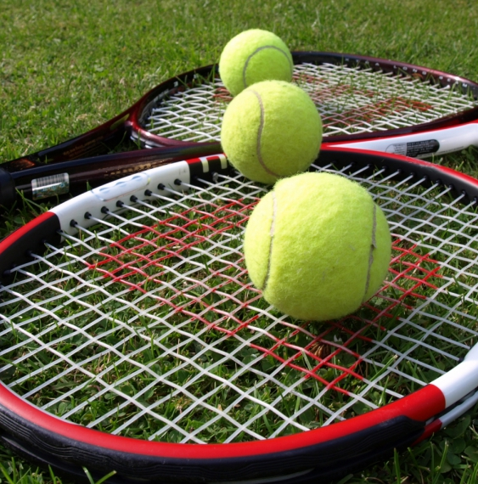
Вы ответили верно
Вы ответили верно
23 февраля 1874 года была запатентована такая всемирно известная игра, как теннис.
Вернуться назад

Slide 48
Вы ответили неверно
Ваш ответ не верен
Правильный ответ
23 февраля 1874 года была запатентована такая всемирно известная игра, как теннис.
Вернуться назад

Slide 49
Ответьте на вопрос
Именно столько дней остаётся после 23 февраля до конца високосного года.
300 дней
320 дней
312 дней
400 дней

Slide 50
Вы ответили верно
Вы ответили верно
312
До конца високосного года остаётся 312 дней (311 дней – в невисокосные годы).
Вернуться назад

Slide 51
Вы ответили неверно
Ваш ответ не верен
312
Правильный ответ
До конца високосного года остаётся 312 дней (311 дней – в невисокосные годы).
Вернуться назад

Slide 52
Ответьте на вопрос
Какой головной убор солдат надевает на голову во время боя для защиты от ранения?
Фуражка
Каска
Кивер
Пилотка

Slide 53
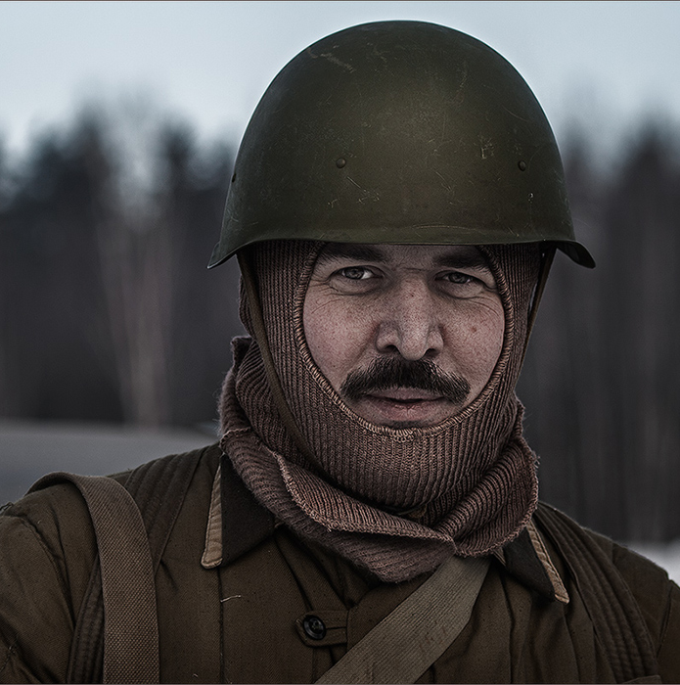
Вы ответили верно
Вы ответили верно
Каска (от фр. casque – шлем) – кожаный, металлический или пластмассовый защитный шлем для защиты головы военнослужащих во время боя.
Вернуться назад

Slide 54
Вы ответили неверно
Ваш ответ не верен
Правильный ответ
Каска (от фр. casque – шлем) – кожаный, металлический или пластмассовый защитный шлем для защиты головы военнослужащих во время боя.
Вернуться назад

Slide 55
Ответьте на вопрос
Отгадайте загадку. Что есть и у винтовки, и у дерева?
Крона
Кора
Корень
Ствол

Slide 56
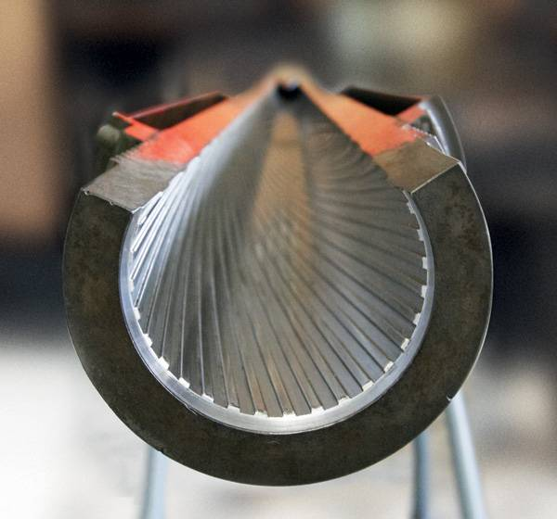
Вы ответили верно
Вы ответили верно
Ствол дерева
Оружейный ствол
Вернуться назад

Slide 57
Вы ответили неверно
Ваш ответ не верен
Правильный ответ
Ствол дерева
Оружейный ствол
Вернуться назад

Slide 58
Ответьте на вопрос
Это мужское имя гордо носит пулемёт, который вы можете увидеть в кадрах кинохроники, фильмах о войне, а также в фильме «Брат-2».
Андрей
Валера
Максим
Аркадий

Slide 59
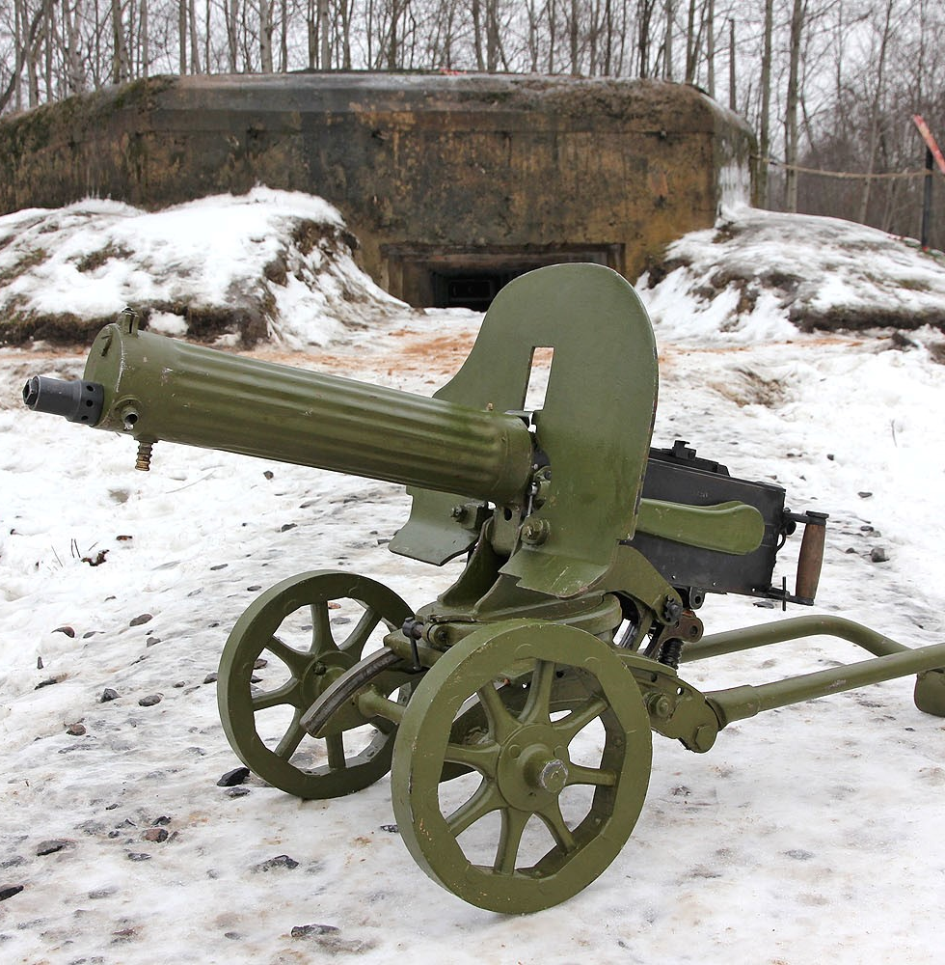
Вы ответили верно
Вы ответили верно
Пулемёт Ма́ксима – станковый пулемёт, разработанный британским оружейником американского происхождения Хайремом Стивенсом Максимом в 1883 году. Но с момента появления его в русской армии солдаты ласково называли его «Максим».
Пулемёт часто появляется в художественных фильмах, в том числе ставших культовыми, например, в фильме «Брат-2».
Вернуться назад

Slide 60
Вы ответили неверно
Ваш ответ не верен
Правильный ответ
Пулемёт Ма́ксима – станковый пулемёт, разработанный британским оружейником американского происхождения Хайремом Стивенсом Максимом в 1883 году. Но с момента появления его в русской армии солдаты ласково называли его “Максим”.
Пулемёт часто появляется в художественных фильмах, в том числе ставших культовыми, например, в фильме «Брат-2».
Вернуться назад

Slide 61
Ответьте на вопрос
Если верить Википедии, именно в таком количестве государств, кроме России, официально отмечается 23 Февраля.
4
3
6
7

Slide 62
Вы ответили верно
Вы ответили верно
Кроме нашей страны, 23 Февраля официально празднуется только в трёх государствах. Это Республика Беларусь – «День защитников Отечества и Вооружённых Сил», Республика Таджикистан – «День защитника и День образования Вооружённых Сил Таджикистана» и Киргизская Республика – «День защитника Отечества».
Вернуться назад

Slide 63
Вы ответили неверно
Ваш ответ не верен
Правильный ответ
Кроме нашей страны, 23 Февраля официально празднуется только в трёх государствах. Это Республика Беларусь – «День защитников Отечества и Вооружённых Сил», Республика Таджикистан – «День защитника и День образования Вооружённых Сил Таджикистана» и Киргизская Республика – «День защитника Отечества».
Вернуться назад

Slide 64
Ответьте на вопрос
Несмотря на то, что этот русский флотоводец и адмирал не потерял в боях ни одного корабля, ни один его подчинённый не попал в плен, и он родился не 23 февраля, вопрос о нём попал в нашу игру. Назовите его.
Фёдор Ушаков
Павел Нахимов
Николай Кузнецов
Александр Суворов

Slide 65
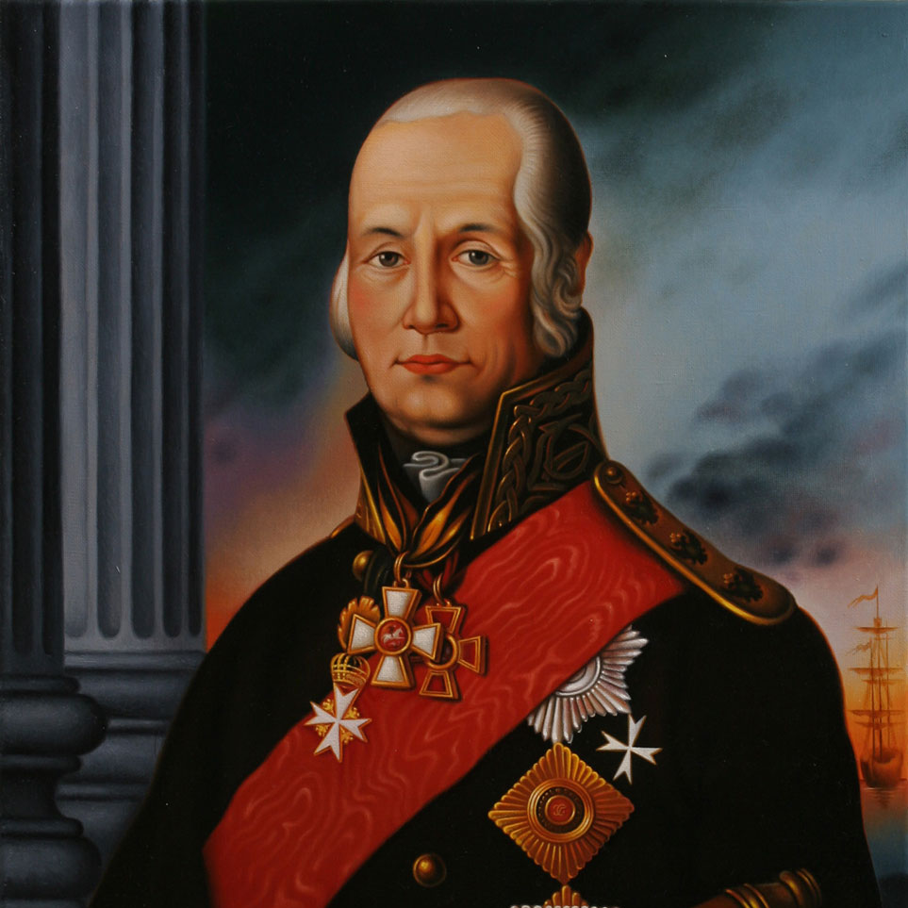
Вы ответили верно
Вы ответили верно
Фёдор Фёдорович Ушаков (1745–1817) – русский флотоводец, командующий Черноморским флотом (1790–1792); командующий русско-турецкой эскадрой в Средиземном море (1798–1800), адмирал (1799). Не потерял в боях ни одного корабля, ни один его подчинённый не попал в плен. В 2001 году Русской православной церковью причислен к лику святых как праведный воин Феодор Ушаков.
Вернуться назад

Slide 66
Вы ответили неверно
Ваш ответ не верен
Правильный ответ
Фёдор Фёдорович Ушаков (1745–1817) – русский флотоводец, командующий Черноморским флотом (1790–1792); командующий русско-турецкой эскадрой в Средиземном море (1798–1800), адмирал (1799). Не потерял в боях ни одного корабля, ни один его подчинённый не попал в плен. В 2001 году Русской православной церковью причислен к лику святых как праведный воин Феодор Ушаков.
Вернуться назад

Slide 67
Ответьте на вопрос
Именно этому человеку принадлежит идея празднования Дня защитника Отечества.
Владимир Ленин
Иосиф Сталин
Семён Будённый
Николай Подвойский

Slide 68
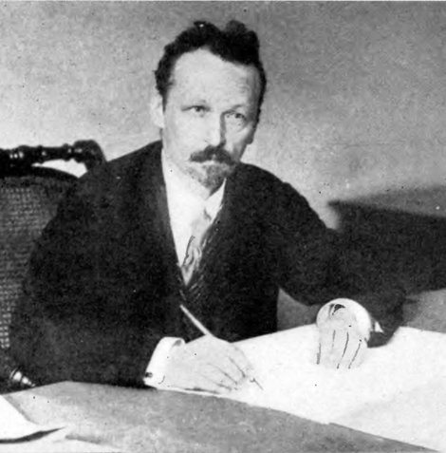
Вы ответили верно
Вы ответили верно
10 января 1919 года Председатель Высшей военной инспекции РККА Николай Подвойский отправляет во ВЦИК предложение отпраздновать годовщину РККА 28 января.
24 января Президиум Моссовета рассматривает вопрос «Об устройстве праздника в ознаменование годовщины создания Красной Армии» – 17 февраля. Но так как 17 февраля попало на другой праздник – «День Красного подарка», соответственно, годовщину РККА отложили на ближайшее воскресенье, то есть на 23 февраля.
Вернуться назад

Slide 69
Вы ответили неверно
Ваш ответ не верен
Правильный ответ
10 января 1919 года Председатель Высшей военной инспекции РККА Николай Подвойский отправляет во ВЦИК предложение отпраздновать годовщину РККА 28 января.
24 января Президиум Моссовета рассматривает вопрос «Об устройстве праздника в ознаменование годовщины создания Красной Армии» – 17 февраля. Но так как 17 февраля попало на другой праздник – «День Красного подарка», соответственно, годовщину РККА отложили на ближайшее воскресенье, то есть на 23 февраля.
Вернуться назад

Slide 70
Ответьте на вопрос
Какого воинского звания не существует в современной российской армии?
Прапорщик
Полковник
Поручик
Сержант

Slide 71
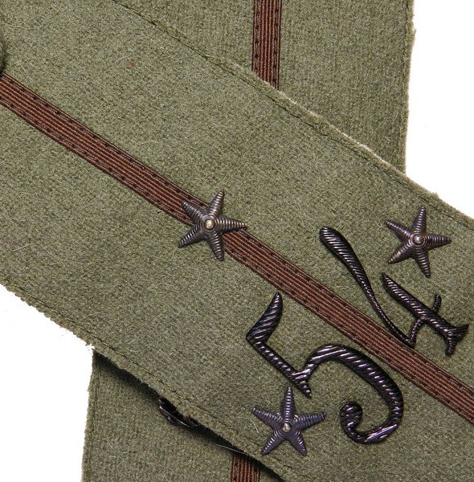
Вы ответили верно
Вы ответили верно
В современной российской армии отсутствует звание поручика, сегодня этому званию соответствует звание лейтенанта.
Вернуться назад

Slide 72
Вы ответили неверно
Ваш ответ не верен
Ваш ответ не верен
Правильный ответ
В современной российской армии отсутствует звание поручика, сегодня этому званию соответствует звание лейтенанта.
Вернуться назад

Slide 73
Ответьте на вопрос
В каком художественном фильме прозвучала фраза, впоследствии ставшая «крылатой»: «Есть такая профессия – Родину защищать!»?
Офицеры
Три мушкетёра
Щит и меч
17 мгновений весны

Slide 74
Вы ответили верно
Вы ответили верно
Это крылатое выражение прозвучало в фильме «Офицеры», поставленном на Центральной киностудии детских и юношеских фильмов имени М. Горького в 1971 году режиссёром Владимиром Роговым.
Вернуться назад

Slide 75
Вы ответили неверно
Ваш ответ не верен
Правильный ответ
Это крылатое выражение прозвучало в фильме «Офицеры», поставленном на Центральной киностудии детских и юношеских фильмов имени М. Горького в 1971 году режиссёром Владимиром Роговым.
Вернуться назад

